Slide 1

Programación II
Árboles N-arios

Slide 2
Interfaces
Es una estructura de datos en la que cada nodo puede tener entre 0 y N hijos. A diferencia de un árbol binario, donde cada nodo tiene como máximo dos hijos.

Slide 3

Conceptos clave
Raíz: Es el nodo inicial del árbol, desde el cual se derivan todos los demás nodos.
Hijos: Son los nodos que derivan directamente de un nodo padre.
Hojas: Son los nodos que no tienen hijos.
Grado del árbol: Es el número máximo de hijos que puede tener un nodo en el árbol.

Slide 4
Estructura de un Árbol N-ario
En un árbol N-ario, cada nodo contiene:
Un valor o dato.
Una lista de hijos (cada uno es otro nodo del mismo tipo).

Slide 5

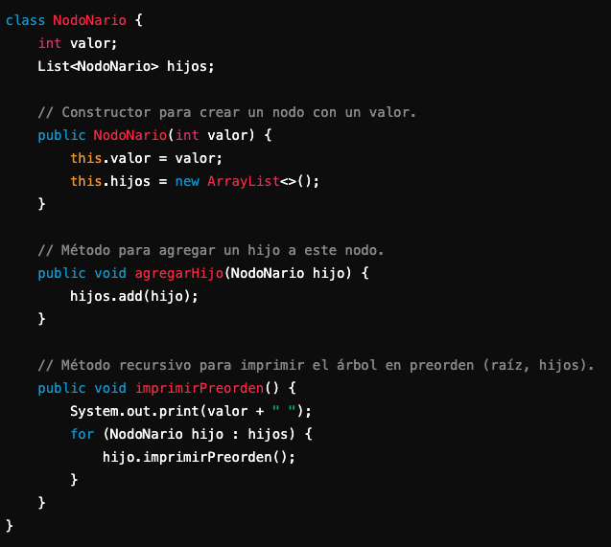

implementación de un Árbol N-ario

Slide 6
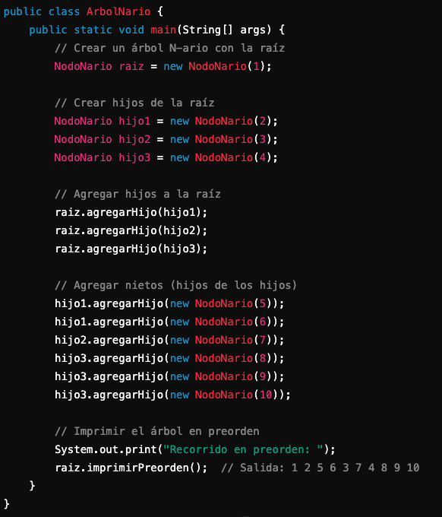
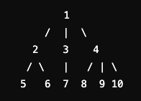
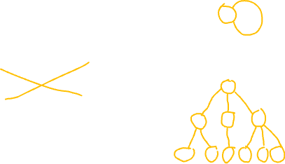
implementación de un Árbol N-ario

Slide 7
Recorrer en posorden
El recorrido posorden implica recorrer todos los hijos antes de procesar el nodo padre. Podemos añadir un método en la clase NodoNario para hacerlo

Slide 8
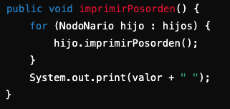
Recorrer en posorden

Slide 9
Calcular la altura del árbol
La altura de un árbol N-ario es la longitud del camino más largo desde la raíz hasta una hoja.

Slide 10
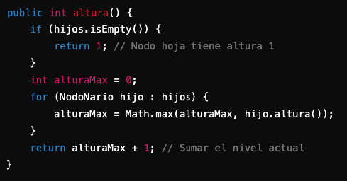
Recorrer en posorden

Slide 11
Buscar un valor en el árbol
Podemos buscar un valor específico en el árbol con una búsqueda recursiva

Slide 12
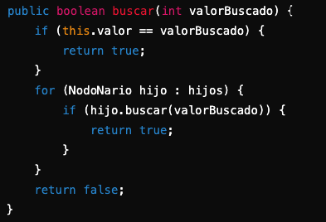
Recorrer en posorden

